Slide 1
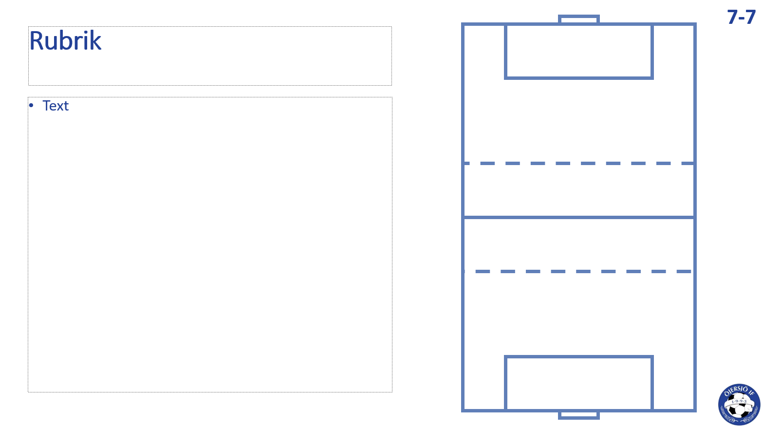
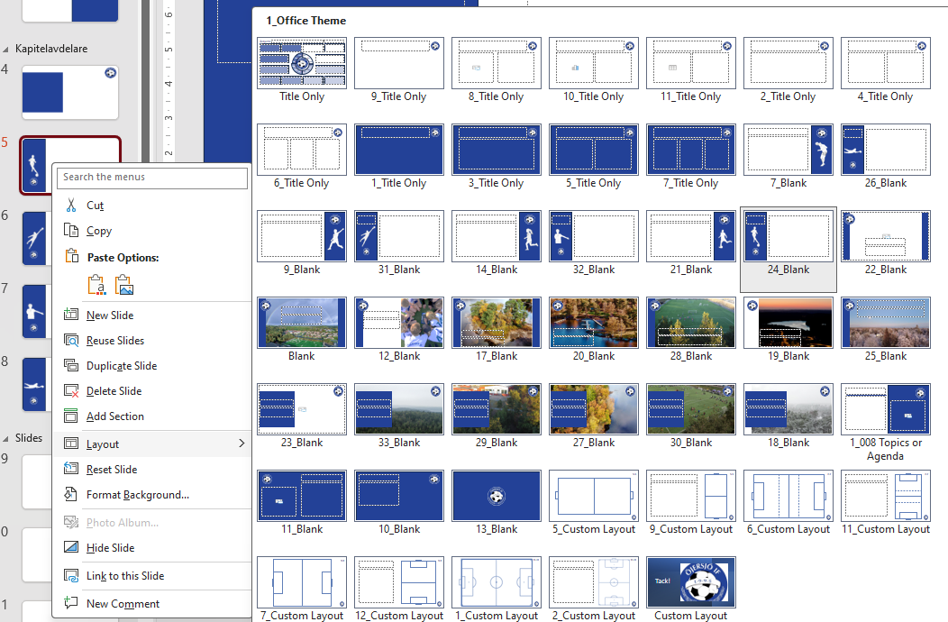
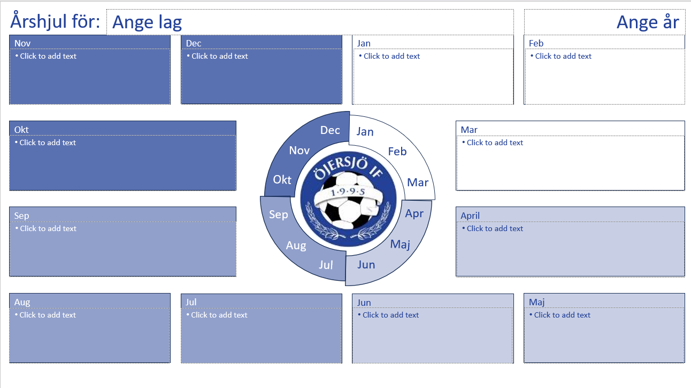
OM MALLEN:
Mallen innehåller Försättsslides, kapitelavdelare, Agendaslides m.m.
Bilderna är tagna på Öjersjövallen och landmärken i Öjersjö under olika årstider
Slides finns med text, bild, diagram samt tabeller
Årshjul för lagets planering
Taktiktavlor för alla spelformer
För att använda en bakgrundsbild/mall:
1 högerklicka på en slide i menyn till vänster i bild
2 välj layout
3 välj slide
1
3
2

Slide 3
Agenda
Ämne 1
Ämne 2
Ämne 3

Slide 15

Tack!

